Slide 1
Postupci kod programiranja (vrste algoritama):
slijed
ponavljanje
grananje

Slide 2
Dijelovi algoritma / programa
Unos
Obrada
Izlaz
Unos
podatci koje korisnik programa mora unijeti
Obrada
postupak tj. radnje nad ulaznim podatcima
Izlaz
rješenje tj. rezultat obrade koji se dobije na ekranu

Slide 3
Primjena algoritama SLIJEDA u programskom jeziku Python
Poveznica za preuzimanje programa (besplatan): https://www.python.org/downloads/

Slide 4
NAREDBA IZLAZA – ispis teksta
Program
Rezultat pokretanja programa:

Slide 5
Vježba
Što će se ispisati nakon naredbi:
print (‘Pozdrav svima!’)
print (‘Još pozdrava!’)
Napišite novi program koji će ispisati sljedeći tekst:
Ja
sam
učenik
5. razreda.
Rješenje:

Slide 6
NAREDBA ULAZA I VARIJABLE
Naredbom ulaza, korisnik programa putem tipkovnice unosi neki podatak u program
Taj podatak se sprema u VARIJABLU
Primjeri naredbe ulaza:
a=input()
varijabla
a=input(‘Kako se zoveš?’)

Slide 7
NAREDBE ULAZA U PYTHONU
UNOS TEKSTA :
t=input('Poruka')
UNOS CIJELOG BROJA:
b=int(input('Poruka'))

Slide 8
Naredbe ulaza i izlaza u primjerima
Pokrenut program:
Algoritam:
ispiši „Kako se zoveš”
unesi ime
ispiši („Pozdrav”)
ispiši ime
Uz pomoć varijable i naredbe ulaza program radi za bilo koje ima i pozdravlja osobu kola je upisala svoje ime

Slide 9
Slijed naredbi koje daju program:
Slijed naredbi koje daju program:

Slide 10
Slijed naredbi (Točno ili netočno?)
Ne može se ispisati ime koje još nije upisano.

Slide 11
NAREDBA IZLAZA
Tekst
Vrijednost varijable
Tekst i vrijednost

Slide 12
Varijabla
A ≠ a Broj ≠ broj
a=input ()
Slovo a je varijabla!
Varijabla je memorijska lokacija koja može zapamtiti neku vrijednost (tekst ili broj)
Ta vrijednost se tijekom izvođenja programa može mijenjati.
Varijablu možemo nazvati kako želimo ali ne smije sadržavati posebne znakove (npr. # $ % & / ( ) ) niti razmake.

Slide 13
VARIJABLE
Što su varijable u ovom programu?
Odgovor:
razred
ime

Slide 14
ZADATAK: DANI BEZ ŠKOLE
Svakog učenika zanima koliko dana u godini nema nastave.
Korisnik će u program unijeti broj nastavnih dana, a program će ispisati broj slobodnih dana u godini.
algoritam:
Program u Pythonu:
ULAZ
Unesi broj nastavnih dana (br)
OBRADA
bez_skole=365-br
IZLAZ
Ispiši bez_skole

Slide 15
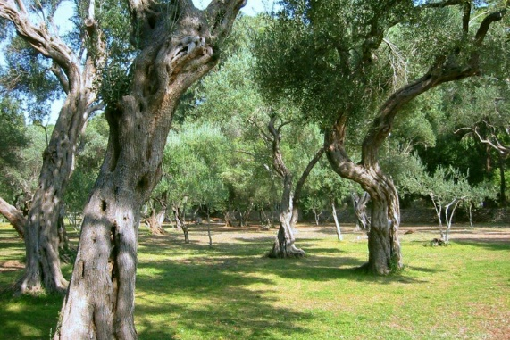
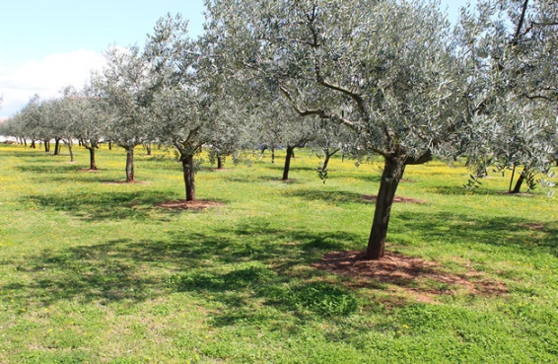
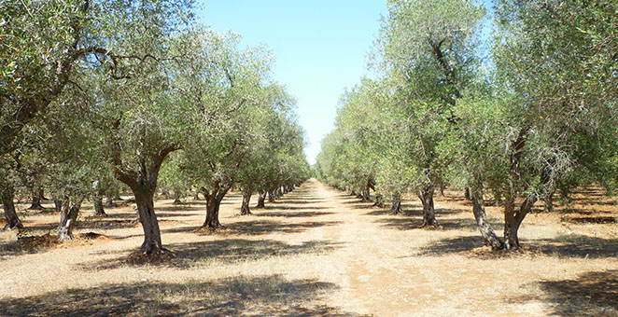
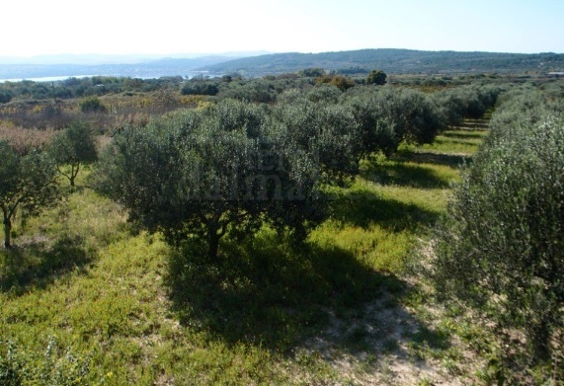
ZADATAK: MASLINIK ŠJOR BEPA
Šjor Bepo ima 4 maslinika i 4 sina.
Svaki sin nadgleda berbu u jednom masliniku.
Šjor Bepo čeka da mu svaki sin javi koliko je kilograma ubrano kako bi znao koliko će imati ukupno kilograma maslina za izradu ulja.

Slide 16
MASLINIK ŠJOR BEPA
algoritam:
Python kod
ULAZ
Unesi količinu ubranu na 1. masliniku (m1)
Unesi količinu ubranu na 2. masliniku (m2)
Unesi količinu ubranu na 3. masliniku (m3)
Unesi količinu ubranu na 4. masliniku (m4)
OBRADA
m=m1+m2+m3+m4
IZLAZ
Ispiši m

Slide 17
Zadatak: Bajadera
Primjer:
Nakon nedjeljnog ručka, mali Krešimir od mame za desert dobio je N bajadera. Krešimir je jednu bajaderu dao tati, jednu mami, jednu sestri, a ostatak je pojeo sam.
Koliko je bajadera pojeo Krešimir?
algoritam:
Python kod:
ULAZ
Unesi broj bajadera (N)
OBRADA
bajadere=N-3
IZLAZ
Ispiši bajadere

Slide 19
POMOZI DJEDA MRAZU
Djed Mraz ima sve više posla….treba mu pomoć u organizaciji vremena. Njegove saonice prijeđu 500 kilometara za jedan sat.
Napravi program kojim se unosi udaljenost od Laponije do odredišnog mjesta Djeda Mraza i potom ispiši koliko vremena (sati) treba Djeda Mrazu da dođe do tog grada.
Prilikom pokretanja programa unesi sljedeće udaljenosti (vrijednosti saznaj uz pomoć Google Mapsa):
Laponija – Split
Laponija – glavni grad Danske
Laponije – glavni grad Češke

Slide 20
POMOZI DJEDA MRAZU – 1 rješenje
ULAZ
OBRADA
IZLAZ

Slide 21
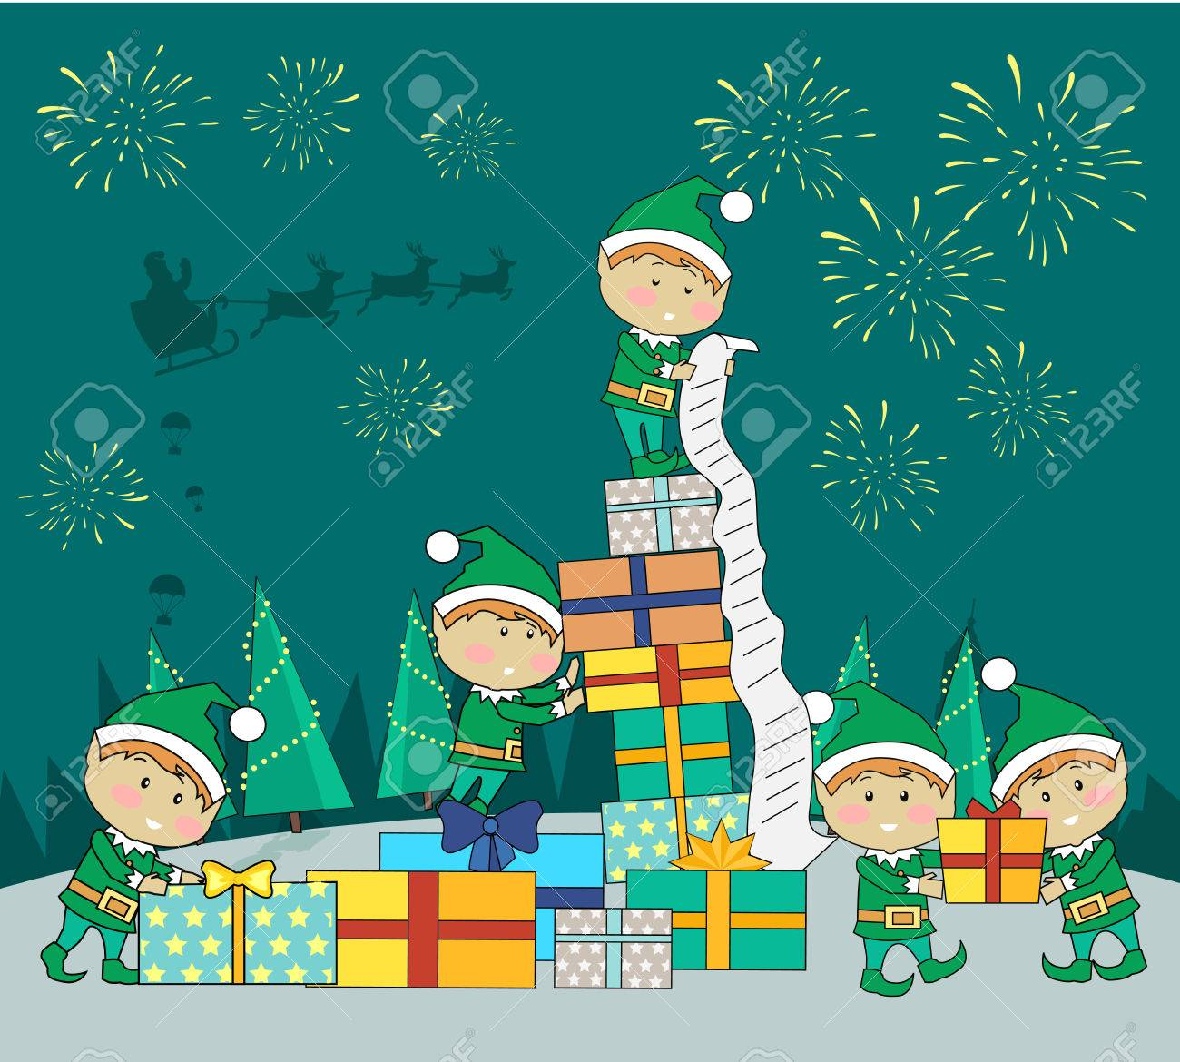
POMOZI DJEDA MRAZU-2
U selu Djeda Božićnjaka se s početkom adventa pakiraju božićni pokloni.
Programom unesi broj dana do Božića i broj poklona koje vilenjaci pripremaju u jednom danu.
Ispiši koliko poklona će pripremiti do Božića
rješenje

Slide 22
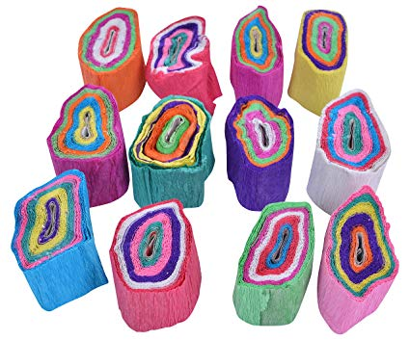
POMOZI DJEDA MRAZU-3
Vilenjake zanima koliko novca moraju izdvojiti za ukrasni papir i trake.
Programom se unose:
broj rola papira
broj ukrasnih traka
cijena jedne role papira
cijena jedne trake.
Program ispisuje ukupan iznos koji vilenjaci moraju platiti.
rješenje

Slide 23
POMOZI DJEDA MRAZU-3 rješenje

Slide 24
POMOZI DJEDA MRAZU-3
Vilenjake zanima koliko rola ukrasnog papira i ukrasne trake trebaju naručiti. Jedna rola papira je dovoljna za 10 poklona, a jedna traka za 25 poklona.
Napiši program kojim se unosi broj poklona koje treba zapakirati, a ispisuje broj potrebnih rola papira i traka.
PRIMJER ULAZA | 10 | 25
IZLAZ | 1 PAPIR 1 TRAKA | 3 PAPIRA 1 TRAKA
rješenje

